Slide 1
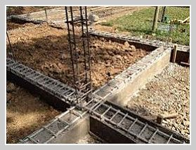
2. Vigas de Cimentación
Las vigas de cimentación son los elementos estructurales que sirven para amarrar estructura de cimentación, como las zapatas, dados de pilotes, pilas o Caissons. Se da cuando por la importancia de las cargas, resulten las zapatas de cimentación con dimensiones tales que, queden muy juntas unas de las otras, ahí es conveniente emplear otro tipo de cimentación como lo son las vigas de cimentación, que consiste en unir las bases de las columnas con vigas de concreto que pueden ser de secciones rectangular o en viga T. por medio de vigas las cargas de las columnas se reparten por igual en todas las vigas concurrentes a la misma.
Las vigas absorben los momentos que transmiten las columnas, como también las reacciones del suelo sobre ellas. Las vigas de amarre hacen que el edificio trabaje como un sistema unificado cuando se utilizan zapatas aisladas en cada una de las columnas. Estos elementos trabajan a compresión y a tensión, y generalmente se diseña con el 10% d la carga total que transmiten dichas columnas a los cimientos.

Slide 2
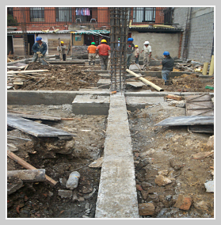
2.1 Reducción de asentamientos diferenciales
Las vigas de cimentación son elementos estructurales, que sirven para controlar los asentamientos diferenciales, pero dependiendo de su rigidez. El tamaño de las secciones de las vigas de cimentación L/20, descarta cualquier posibilidad de transmisión de carga entre una zapata a la otra. No se puede garantizar que una viga de fundación transmita momentos debido a los asentamientos diferenciales de las zapatas, a menos que tengan la suficiente rigidez. Las vigas de fundación tienen asignados las siguientes funciones:
La reducción de los asentamientos diferenciales
La atención de momentos generados por excentricidades no consideradas en el diseño.
El mejoramiento del comportamiento sísmico de la estructura.
El arrostramiento en laderas
La disminución de la esbeltez de las columnas
El aporte a la estabilización de zapatas medianeras

Slide 3
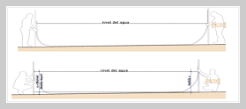
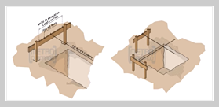
2.2 Pasos construcción Vigas de cimentación
Para la construcción de las vigas de una cimentación se requiere seguir unos pasos muy importantes para un buen funcionamiento de la estructura mas relevante en la estabilidad de cualquier edificación.
Teniendo en cuenta las recomendaciones de diseño de suelos y respetar las consideraciones del diseño estructural, es recomendables seguir los siguientes pasos:
2.2.1 Replanteo: Con toda el área del terreno descapotado y nivelado, se inicia con los trazos de los ejes tanto longitudinales y transversales, acompañado de un punto de referencia inamovible para el trazo de los niveles, que nos posicionan la edificación.

Slide 4
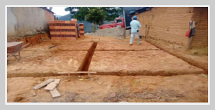
2.2.2 Excavación Vigas de Cimentación
Después de replantear las vigas, se trazan los bordes de cada una de ellas con mineral de color y se remarcan con una pica y dar inicio a la excavación, que puede realizarse a mano o con maquinaria dependiendo del tamaño de las vigas.
Es relevante perfilar las paredes de la excavación con las medidas exactas de las vigas para evitar formaletear y así ahorrar un costo adicional.
Se coloca un concreto de limpieza en la base y mortero pobre a las paredes, para evitar el contacto con el terreno y no contaminar el concreto.
El entorno de las excavaciones debe quedar libre de desperdicios y materiales que incomoden a la actividad y por seguridad de los trabajadores.

Slide 5
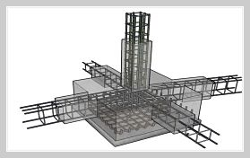
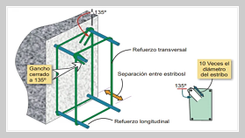
2.2.3 Refuerzo vigas de cimentación
Respetando los planos de obra, se da inicio al armado de las vigas con el acero estipulado, es importante contar con los ensayos de laboratorio necesarios, para verificar su calidad antes de utilizarlo.
Es importante que los ganchos de los estribos estén a 135º hacia adentro para garantizar adherencia con el concreto, además como refuerzo transversal dispuestos verticalmente a distancias regulares entre ellos, y que se amarran a las varillas corrugadas colocadas longitudinalmente.
El principal objetivo del acero de refuerzo transversal es mantener en su posición al acero longitudinal; y adicionalmente, evitar el pandeo de las barras longitudinales cuando actúan las grandes fuerzas de compresión inducidas por las excesivas y repentinas fuerzas, como las del sismo; al intersectar las fuerzas cortantes inherentes a la flexión de la viga, minimizan el tamaño de las potenciales fisuras y grietas.

Slide 6
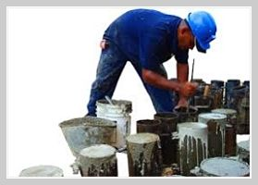
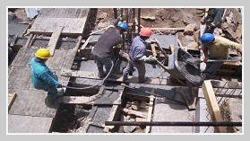
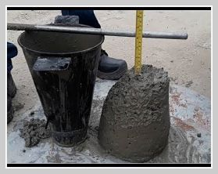
2.2.4 Concreto Vigas de Cimentación
En el momento que llega la Mixer de concreto de planta, se debe verificar su relación agua-cemento con el cono de Abrams; para un concreto de resistencia nominal de 3000 psi el asentamiento no debe superar la 3” +/- 1, tomar muestras de cilindros para pruebas de laboratorio.
En el vaciado del concreto se deben tener los recursos necesarios como un par de vibradores, las herramientas como Bugís, palas y carretilleros para agilizar la fundida, ya que el concreto no puede durar mas de 1 hora en echarlo.
Se debe vibrar el concreto para evitar bolsas de aire internas que minimicen su resistencia, después de fraguado el material se debe humedecer el concreto para ayudar a su resistencia final.
Se tomaran 6 muestras de cilindros para ser ensayadas a 7 – 14 y 28 días y 3 testigos por si hay que repetir los ensayos si se llegara a presentar una resistencia inesperada.

Slide 7
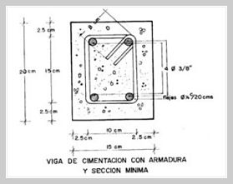
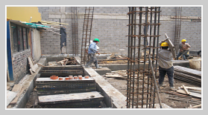
2.2.5 Acabado final Vigas de Cimentación
Si por algún motivo no se pudo terminar la fundida programada, los cortes de concretos deben quedar a 45° y al 1/3 de la luz desde el nudo o donde se cruzan las dos vigas o cara del refuerzo longitudinal de las columnas.
Es relevante mantener húmedo el concreto para un buen curado, así garantizamos su resistencia final.
El espesor del recubrimiento es de gran importancia para lograr una protección adecuada del refuerzo de acero durante la vida útil de la estructura.
La función principal del recubrimiento es proteger el acero contra la corrosión. Además, permite que el concreto se acomode entre las barras de acero y el encofrado, adhiriéndose adecuadamente.

